Slide 1
Transacciones
Lo que probablemente más importa de tu DB
(y sin animaciones)

Slide 2
Qué son las transacciones?
Una transacción es una unidad lógica de trabajo que agrupa una o más operaciones de base de datos.
Son:
Indivisible: se ejecuta completamente o no se ejecuta en absoluto.
Mantiene la integridad de los datos.
Garantiza la consistencia de la base de datos.
Protege contra fallos del sistema.
Mantiene la exactitud en operaciones concurrentes.
Facilita la recuperación en caso de errores.

Slide 3
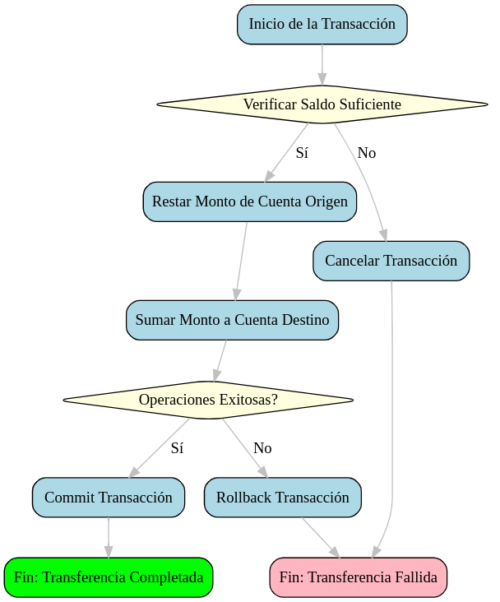
Ejemplo de transacción
Transferencia bancaria
Restar dinero de una cuenta
Sumar dinero a otra cuenta
Ambas operaciones deben completarse o ninguna debe realizarse.

Slide 4
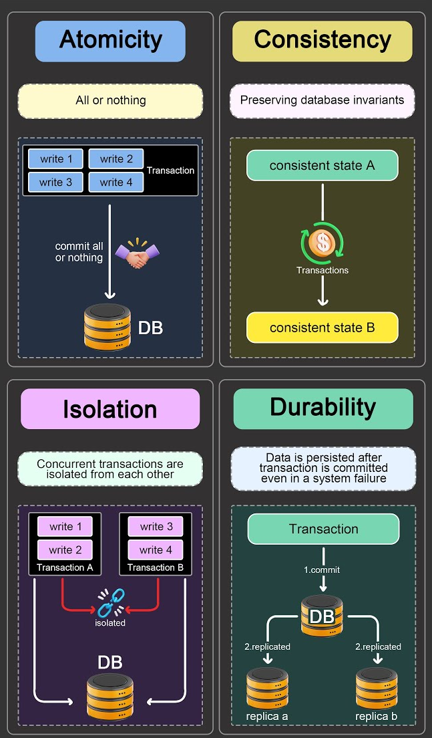
ACID
Atomicidad
"Todo o nada": La transacción se completa totalmente o se deshace completamente.
Ejemplo: Si falla la suma en la cuenta destino, se deshace la resta de la cuenta origen.
Consistencia
La base de datos pasa de un estado válido a otro válido: Se mantienen todas las reglas de integridad.
Ejemplo: El total de saldos antes y después de la transacción debe ser el mismo.

Slide 5
ACID
Aislamiento
Las transacciones se ejecutan de forma aislada unas de otras.
Los efectos intermedios de una transacción no son visibles para otras transacciones.
Niveles de aislamiento: Read Uncommitted, Read Committed, Repeatable Read, Serializable.
Durabilidad
Una vez que una transacción se ha completado, sus efectos son permanentes.
Los cambios persisten incluso en caso de fallos del sistema.
Se implementa típicamente mediante logs de transacciones.

Slide 6
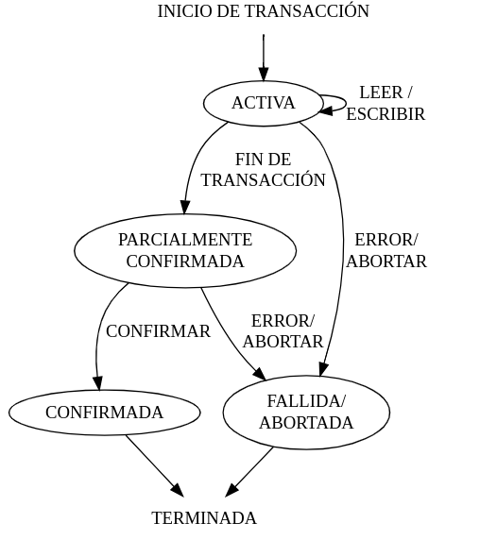
Estados de una Transacción
Activa
La transacción ha comenzado pero aún está en ejecución.
Las operaciones de lectura y escritura se están realizando.
Parcialmente confirmada
Todas las operaciones se han ejecutado, pero los cambios aún no se han guardado permanentemente.
Estado justo antes de la confirmación (commit).
Fallida
Se ha producido un error y la transacción no puede continuar su ejecución normal.
Puede deberse a errores lógicos, del sistema, o violaciones de integridad.
Abortada
La transacción ha sido rollback (deshecha).
Todos los cambios realizados por la transacción se han deshecho.
La base de datos vuelve al estado anterior al inicio de la transacción.
Confirmada
La transacción se ha completado con éxito.
Todos los cambios se han guardado permanentemente en la base de datos.
No se puede deshacer a partir de este punto.

Slide 7
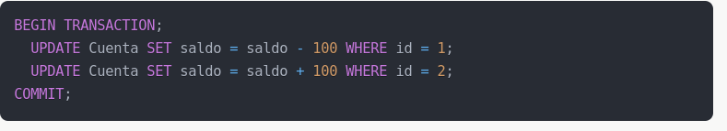
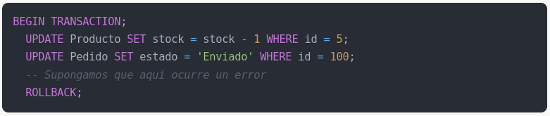
Ejemplos de transacciones
Se confirma con COMMIT
Se aborta con ROLLBACK

Slide 8
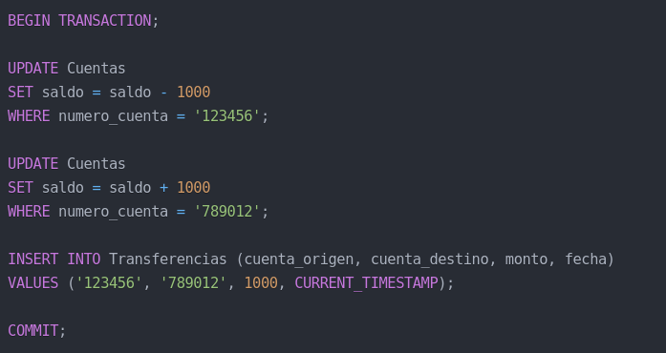
Tipos de Transacciones
Planas
La forma más simple de transacción.
Consiste en una secuencia de operaciones tratadas como una única unidad.
Se ejecuta completamente o se deshace completamente.
Anidadas
Distribuidas

Slide 9
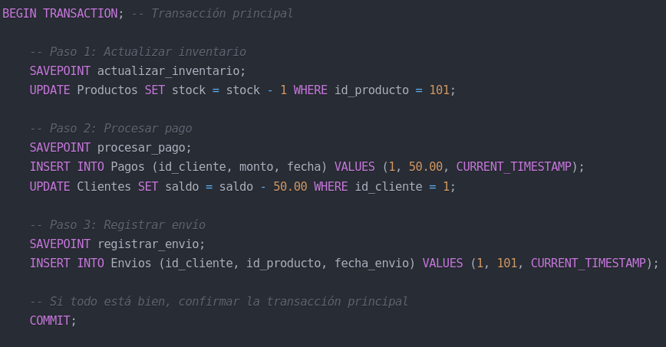
Tipos de Transacciones
Planas
Anidadas
Contiene subtransacciones dentro de una transacción principal.
En el ejemplo, se muestra un proceso de compra con tres pasos: actualizar inventario, procesar pago y registrar envío.
Cada paso es una subtransacción (marcada con SAVEPOINT).
Permite un control más granular: si falla un paso, se puede deshacer solo ese paso sin afectar a los demás.
Se puede volver atrás a un savepoint con ROLLBACK TO <SAVEPOINT>
Distribuidas
Ejemplo:
ROLLBACK TO procesar_pago;

Slide 10
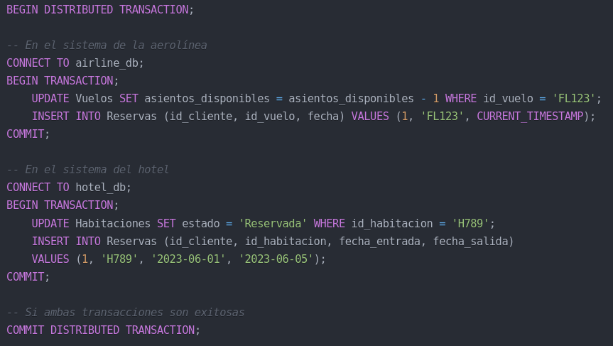
Tipos de Transacciones
Planas
Anidadas
Distribuidas
Involucra operaciones en múltiples bases de datos o sistemas.
El ejemplo muestra una reserva de vuelo y hotel en sistemas separados.
Requiere un coordinador de transacciones distribuidas para asegurar que ambas partes se completen o se deshagan juntas.
Es más compleja de implementar y gestionar debido a la necesidad de coordinación entre sistemas.
ESTO ES PSEUDOCÓDIGO

Slide 11

OJO!
Las bases de datos distribuidas no suelen ser ACID, sino BASE (Estudienlo lo necesitan por el laburo).
También lean Teorema CAP.

Slide 12
Problemas de Concurrencia
Lectura Sucia (Dirty Read)
Una transacción lee datos que no han sido confirmados por otra transacción.
Lectura No Repetible (Non-Repeatable Read)
Una transacción lee los mismos datos dos veces y obtiene valores diferentes.
Lectura Fantasma (Phantom Read)
Una transacción re-ejecuta una consulta y obtiene un conjunto diferente de filas.
OJO: en todos los caso dice “una Transacción”, no dice “una consulta”

Slide 13
Problemas de Concurrencia
Lectura Fantasma: El Último Croissant
Alice ve el croissant pero se distrae con su teléfono
Bob ve el croissant y lo compra inmediatamente
Alice intenta comprar el croissant que ya no está
Problema: Alice vio datos que cambiaron antes de que pudiera actuar sobre ellos
Lectura Sucia: El Croissant en Oferta
Sophie está actualizando precios en el sistema
Cambia temporalmente el precio de 5 a 4 euros
Alice ve el precio de 4 euros y compra rápidamente
Sophie revierte el cambio de precio
Bob entra y ve el precio normal de 5 euros
Problema: Alice actúa sobre datos no confirmados (lectura sucia)m Confusión entre Alice y Bob sobre el precio real
Lectura No Repetible: El Croissant Cambiante
Sophie implementa un sistema de precios dinámicos
El precio cambia según la demanda
Alice ve el precio de 5 euros y decide volver en 10 minutos
El sistema actualiza el precio a 6 euros debido a la demanda
Alice regresa y se sorprende por el nuevo precio
• Problema: Alice experimenta una "lectura no repetible"

Slide 14
Niveles de aislamiento (No todas andan en todas los rbdms)
Read uncommitted isolation: Permite leer los datos que están siendo modificados por otras transacciones, incluso si éstas no han terminado o confirmado sus cambios.
Read committed isolation: Impide leer los datos que están siendo modificados por otras transacciones hasta que éstas terminen y confirmen sus cambios.
Read committed snapshot isolation (RCSI): Es, simplemente, una variación de Read Committed que en vez de generar bloqueos genera snapshots. Los snapshots son la versión original de los datos modificados, se almacenan en tempdb mientras dure la transacción bloqueante.
Repeatable read isolation: Este nivel garantiza que si una transacción lee un registro, nadie podrá modificarlo hasta que la transacción termine.
Serializable isolation: Impide cualquier modificación concurrente de los datos que lee una transacción.
Snapshot isolation: Este nivel permite leer los datos tal y como estaban al inicio de la transacción.

Slide 15
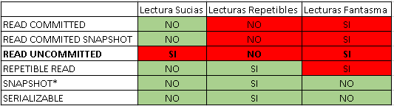
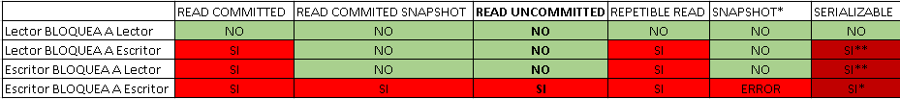
Niveles de aislamiento (No todas andan en todas los rbdms)

Slide 16
Niveles de aislamiento - MySQL
SET [GLOBAL | SESSION] TRANSACTION
transaction_characteristic [, transaction_characteristic] …
transaction_characteristic: {ISOLATION LEVEL level | access_mode}
level: {REPEATABLE READ | READ COMMITTED | READ UNCOMMITTED | SERIALIZABLE}
access_mode: {READ WRITE | READ ONLY}
Ejemplo:
mysql> SET TRANSACTION ISOLATION LEVEL SERIALIZABLE;

Slide 17
Técnicas de control de Concurrencia
Bloqueos (Locking)
Bloqueos compartidos (para lectura) y exclusivos (para escritura).
Bloqueos de dos fases: fase de crecimiento y fase de liberación.
Pueden llevar a deadlocks (interbloqueos).
Mysql ofrece varios mecanismos como
“SELECT … FOR UPDATE …”: Otras transacciones no pueden hacer updates en las filas seleccionadas
“SELECT … FOR SHARE …” Establece un bloqueo en modo compartido en cualquier fila que sea leída. Otras sesiones pueden leer las filas, pero no pueden modificarlas hasta que tu transacción haga commit.
LOCK TABLES y UNLOCK TABLES
hay muchas/muchísimas más opciones

Slide 18
Técnicas de control de Concurrencia
Además del lock hay estas otras dos técnicas necesarias para niveles de aislamiento más complejos:
Marcas de Tiempo (Timestamping)
Cada transacción recibe una marca de tiempo única.
Se utilizan para ordenar la ejecución de las transacciones.
Evita deadlocks pero puede llevar a muchos abortos.
Control de Versiones Multiversión (MVCC)
Mantiene múltiples versiones de los datos.
Permite a los lectores acceder a versiones consistentes sin bloquear a los escritores.
Utilizado en sistemas como PostgreSQL y Oracle.

Slide 19
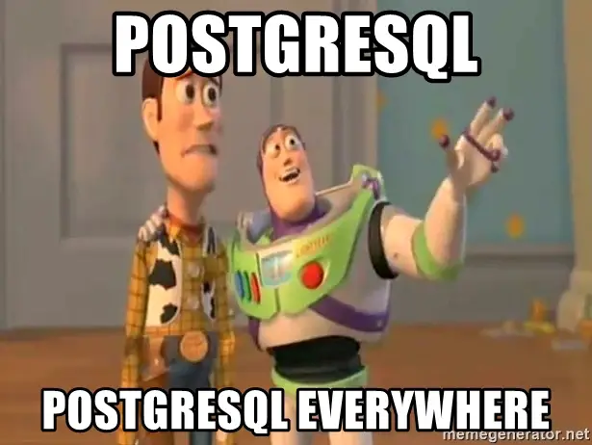
Detalles
TODO (TODO) en una BDD sucede dentro de una transacción.
En las consultas que están corriendo tienen configurado “autocomit” en true.
Los frameworks web suelen iniciar una transacción antes de arrancar una “vista” y dan “commit/rollback” según si sucedio una excepción o no
Las transacciones son fundamentalmente para DML. Algunas bases de datos como Oracle y Postgres tienen DDL transaccional (que es genial!)

